Slide 1
Welkom!
Uitleg opbouw alle lessen
Vandaag: Kennismaken & verwachtingen

Slide 2
Uitleg opbouw alle lessen
eigen boek lezen
nieuwsflits
opfris vorige les: vandaag niet, het is de eerste les
aansluiten bij voorkennis: vandaag niet, het is de eerste les
doelen van de les
uitleg (= instructie)
opdracht(en)
evaluatie

Slide 3
Kennismaken

Slide 4
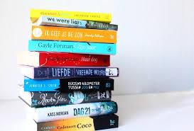
Eigen boek

Slide 5
Waarom een eigen boek lezen?

Slide 6
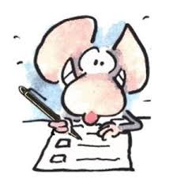
Lezen is belangrijk voor alle vakken
Toetsen:
niet goed gemaakt omdat de student de vraag niet goed heeft gelezen
niet goed gemaakt omdat de student de vraag niet goed heeft begrepen
Notes:
Herkennen jullie dit?

Slide 7
Vrij lezen betekent een boek lezen zonder beloningen of verplichtingen. Je hoeft een boek niet uit te lezen en je mag twee keer ruilen.
Het uitgangspunt is dat het verboden is boeken te lezen die je niet leuk vindt.
Het mag fictie en non-fictie zijn, het mag geen zaakvakboek zijn, wel weer graphic novel en strips.
Studenten mogen bij vrij lezen een boek van thuis, de bibliotheek meenemen of uit onze eigen boekenkast (beneden in de huiskamer staat een kast met allerlei boeken,
Tijdens het kwartier lezen per week leest de docent natuurlijk ook,

Slide 8
Boekverslag
Opdracht
Overleg
Verantwoording
Cijfer
Notes:
Bij vrij lezen hoort geen boekverslag, opdracht, overleg, verantwoording en een cijfer

Slide 9
Speeddaten over gelezen boek

Slide 10
Nieuwsflits
Iedere week
Wat heb je deze week gelezen dat je bezig houdt of verwondert of amuseert of boos maakt?
Vertel in max.5 minuten:
-wat het onderwerp is,
-wie erbij betrokken zijn,
-wat je ervan vindt (je mening),
-welke vragen je eventueel hebt.

Slide 11
Toetsen/opdrachten in Osiris
4 opdrachten
Per periode 1
Periode1=sollicitatiefilmpje

Slide 12
Vandaag:
Kennismaken
Communiceren met docent

Slide 13
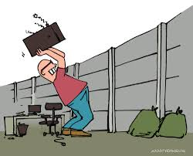
Communiceren met docent
Chat
Mail
Persoonlijk
Bellen
Snel
Niet over de schutting gooien van e-mails!

Slide 14
Verwachtingen Op een geeltje met je naam
Wat vind je leuk aan Nederlands?
Waar zie je tegenop?
Waar kun je progressie in maken?

Slide 15
Volgende keer
Solliciteren
Stage
Hiretime
Filmpje maken
Taalniveautest

